Slide 1

BIOSTAKLO – OD SINTEZE DO PRIMJENE
KEMIJSKI SEMINAR I
ANORGANSKA I STRUKTURNA KEMIJA
Baino F. (2018) Bioactive glasses – When glass science and technology meet regenerative medicine. Ceram. Int. 44(13): 14953–66.
Marta Razum
Zagreb, 2021.

Slide 2

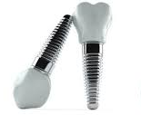
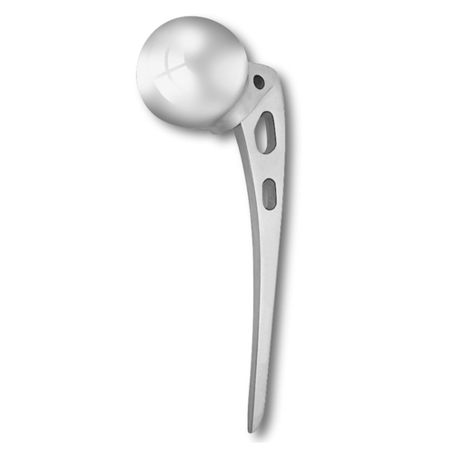
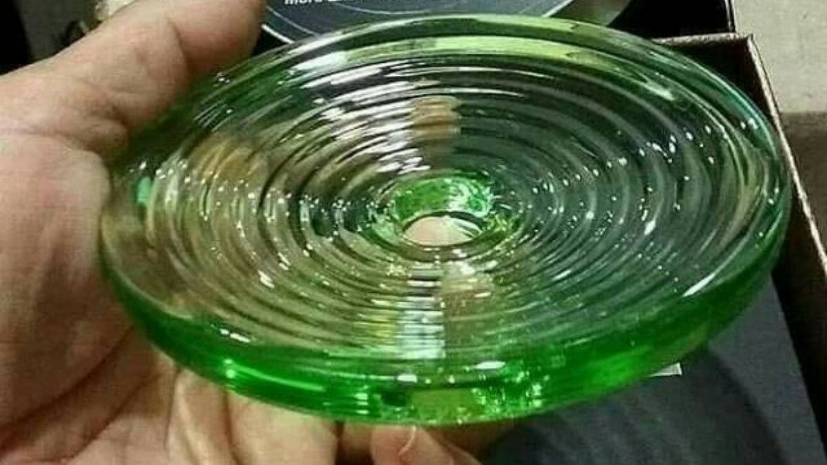
BIOMATERIJAL
BIOINERTNI
BIOAKTIVNI
BIOSTAKLO

Slide 3
BIOSTAKLA
SILIKATNA
FOSFATNA
BORATNA
SiO₂
P₂O₅
B₂O₃
45S5 Bioglass®
45 wt% SiO₂ - 24,5 wt% CaO - 24,5 wt% Na₂O - 6 wt% P₂O₅

Slide 4
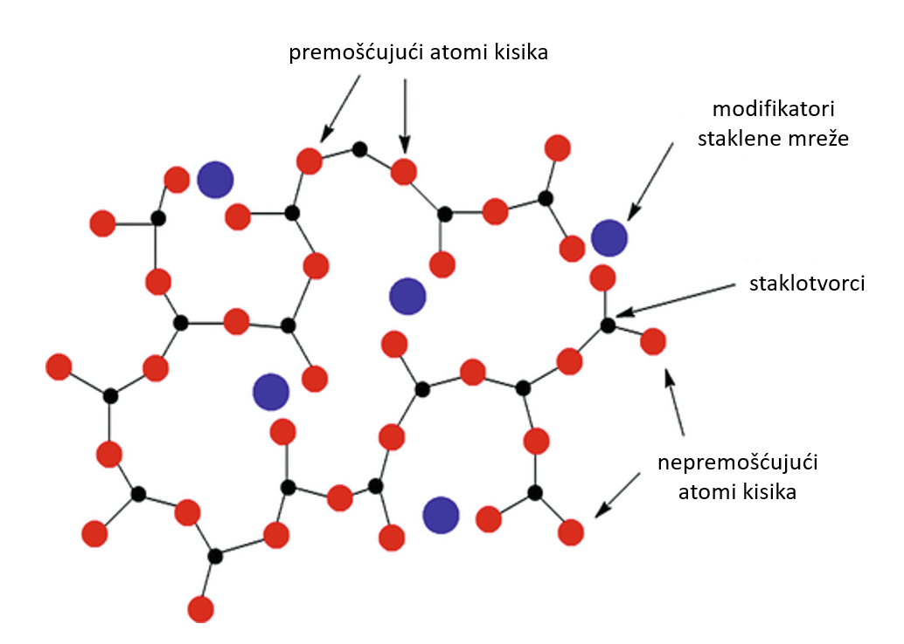
Slika 1. Primjer strukture staklene mreže uz prisustvo modifikatora.
Stanić, V. (2017). Variation in properties of bioactive glasses after surface modification. In Clinical Applications of Biomaterials (pp. 35-63). Springer, Cham.

Slide 5


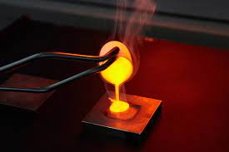
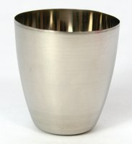
SINTEZA BIOSTAKLA
homogena smjesa oksida prekursora
HLAĐENJE IZ TALINE
SOL – GEL SINTEZA

Slide 6





otopina TEOS (tetraetil ortosilikat), Ca(NO₃)₂, NaNO₃, etanol, voda
dodavanje HNO₃ kako bi podesili pH otopine između 1 i 2
snažno miješanje otopine kako bi došlo do hidrolize prekursora
uz snažno mješanje dodavanje kap po kap (NH₄)₂HPO₄ u otopinu te neprekidno dodavanje amonijaka kako bi se pH otopine zadržala između 10 i 11
odvajanje istaloženog gela centrifugiranjem te sušenje na -80°C u liofilizatoru
kalcinacija sušenog gela pri 700°C
SOL – GEL SINTEZA
45S5 BIOSTAKLA
Boccaccini, A. R., Erol, M., Stark, W. J., Mohn, D., Hong, Z., & Mano, J. F. (2010). Polymer/bioactive glass nanocomposites for biomedical applications: a review. Composites science and technology, 70(13), 1764-1776.

Slide 7
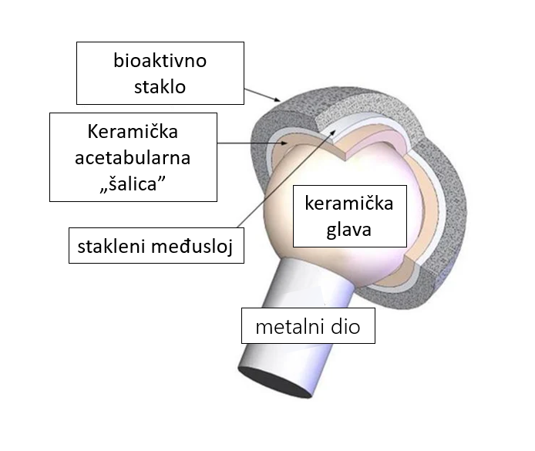
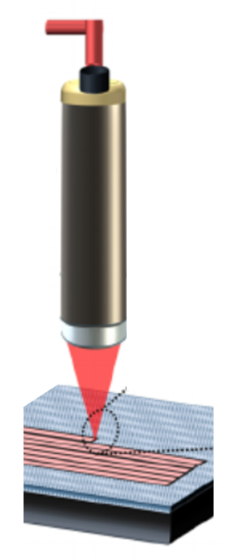
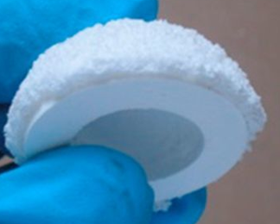
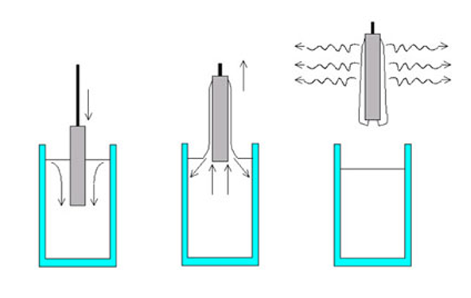
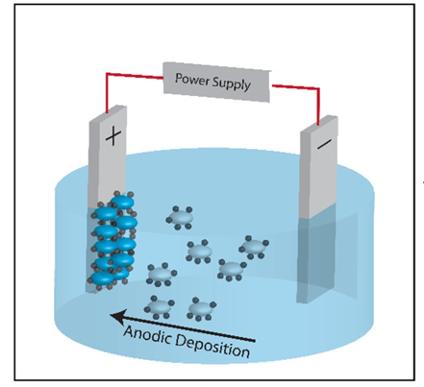
PREMAZIVANJE IMPLANTANTA
lasersko oblaganje
sol - gel
Rehman, M. A. U., Bastan, F. E., Haider, B., & Boccaccini, A. R. (2017). Electrophoretic deposition of PEEK/bioactive glass composite coatings for orthopedic implants: A design of experiments (DoE) study. Materials & Design, 130, 223-230.
Kuo, P. H., Joshi, S. S., Lu, X., Ho, Y. H., Xiang, Y., Dahotre, N. B., & Du, J. (2019). Laser coating of bioactive glasses on bioimplant titanium alloys. International Journal of Applied Glass Science, 10(3), 307-320.
elektroforetsko taloženje

Slide 8
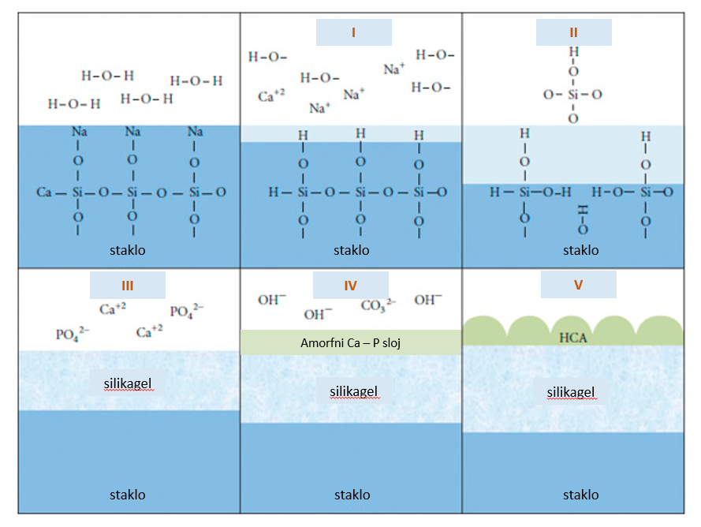
BIOSTAKLO + STANIČNA TEKUĆINA
Slika 2. Interakcija biostakla s okolinom
Renno, A. C. M., Bossini, P. S., Crovace, M. C., Rodrigues, A. C. M., Zanotto, E. D., & Parizotto, N. A. (2013). Characterization and in vivo biological performance of biosilicate. BioMed Research International, 2013.

Slide 9
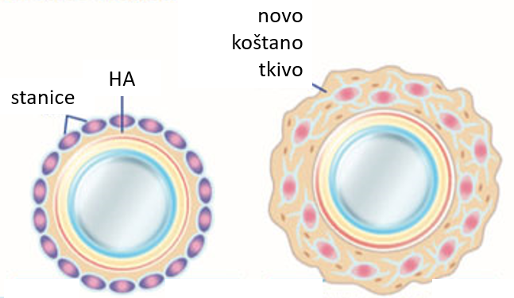
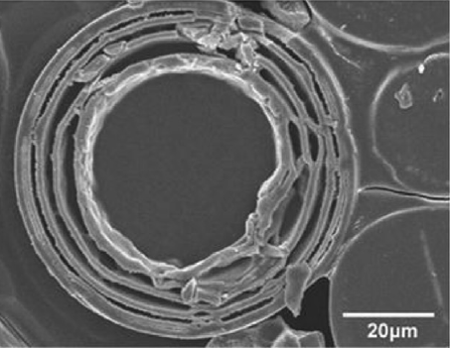
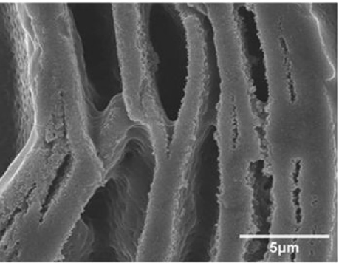
Slika 3. Shema te SEM slika biostakla okruženog novonastalim koštanim tkivom
Oliver, J. N., Su, Y., Lu, X., Kuo, P. H., Du, J., & Zhu, D. Bioactive glass coatings on metallic implants for biomedical applications, Bioact. Mater. 4 (2019) 261–270.

Slide 10
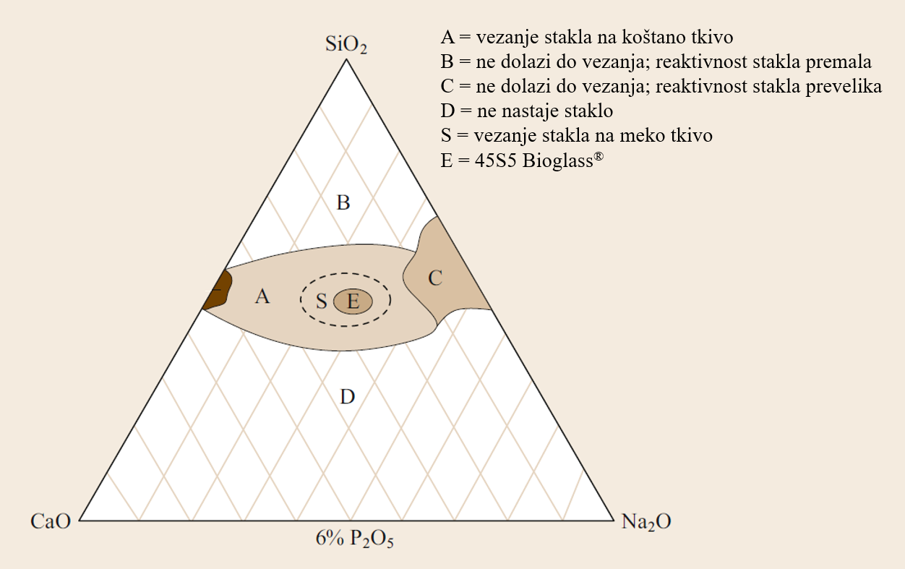
Slika 4. Ternarni fazni dijagram koji pokazuje granice između područja sastava različitih sposobnosti vezivanja tkiva, svi sastavi sadrže 6% P₂O₅.

Slide 11

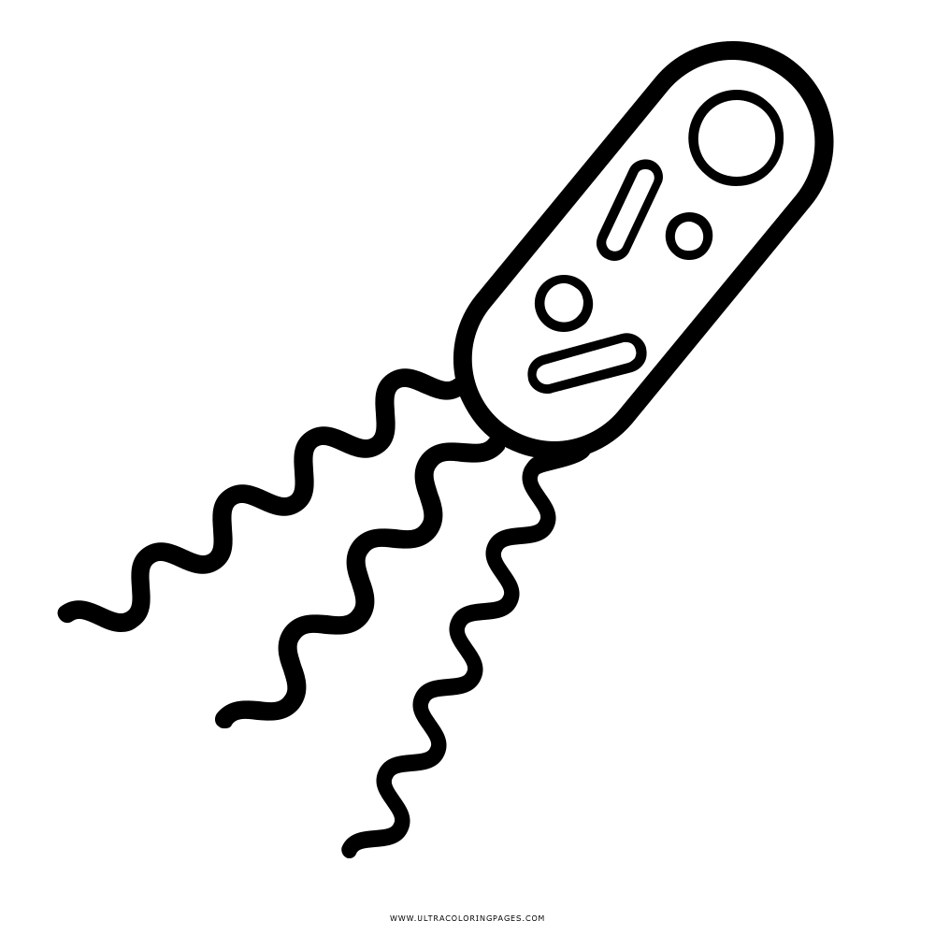

BIOSTAKLO
+ Zn, Mg
+ Fe
Ag
+ Ga
Cu
poboljšana protuupalna svojstva

Slide 12
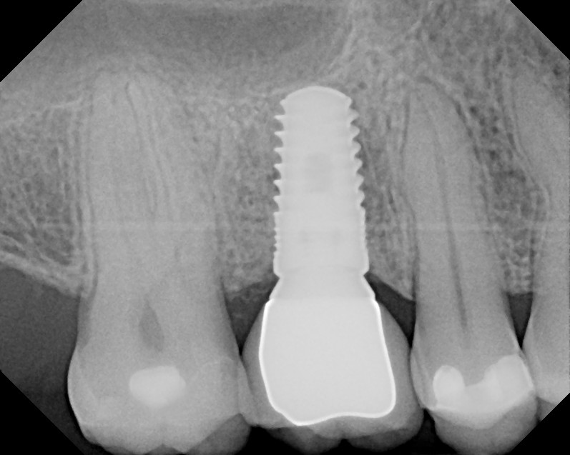
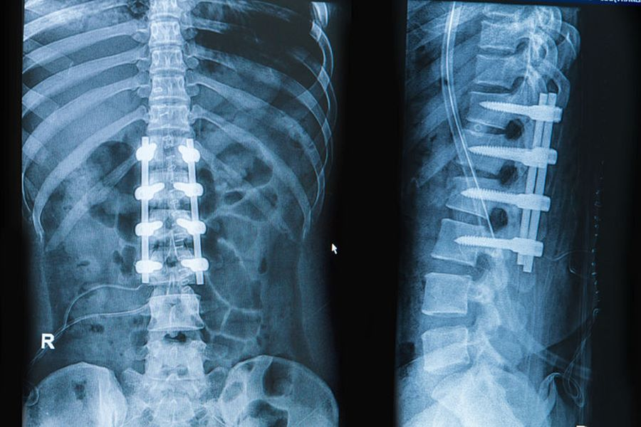
Slika 5. Rentgenska slika implantanata obloženih biostaklom.

Slide 13
Hvala na pažnji

